Slide 1


Prof. Salvatore Amato

Slide 2
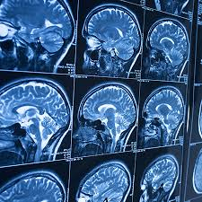

I tumori rari vengono definiti così in quanto colpiscono un numero molto ristretto di persone. Sono a tutti gli effetti delle malattie rare, ma per definirli non si utilizza il criterio scelto dall’Unione Europea per patologie (una prevalenza inferiore ai 5 casi su 10.000 persone).
Il criterio per identificare un tumore raro si basa invece sull’incidenza e la soglia è di 6 casi su 100.000 nella popolazione europea.
RARECAREnet 2011
Notes:
Questo criterio, ormai accettato da tutti a livello internazionale è stato proposto nel 2011 dal progetto RARECAREnet, supportato dalla Commissione Europea e coordinato dall’Istituto Nazionale dei Tumori di Milano.
Applicando questa soglia, i ricercatori hanno individuato esattamente 198 tumori tumori rari.
Secondo i più recenti studi (Gatta G et al.), i tumori rari rappresentano il 24% di tutti i nuovi casi di tumore e riguardano circa 5 milioni di persone nell’Unione Europea e 900 mila in Italia.
Il fatto che un tumore sia raro non significa che sia incurabile o che le possibilità di guarigione siano più limitate rispetto a quelle di un tumore più comune: alcune neoplasie rare hanno infatti percentuali di guarigione o di controllo della malattia superiori a quelle di tumori molto più diffusi.

Slide 3
RARITA’
Difficoltà a porre una diagnosi tempestiva e appropriata
Accesso limitato all’expertise clinico idoneo
Difficoltà a condurre studi clinici e traslazionali
Ridotto numero di centri di riferimento nei singoli Paesi
Limitato accesso ai trattamenti disponibili
Scarsa informazione sulla malattia e sui centri di riferimento
DISEGUAGLIANZA
Nell’accesso ai trattamenti
Notes:
Difficoltà a porre una diagnosi tempestiva e appropriata con conseguente ritardo o inadeguatezza terapeutica
Accesso limitato all’expertise clinico idoneo con particolare riferimento al trattamento loco- regionale
Difficoltà a condurre studi clinici e traslazionali e quindi a generare evidenza scientifica
Limitato accesso ai trattamenti disponibili
Scarsa informazione sulla malattia e sui centri di riferimento
Ridotto numero di centri di riferimento nei singoli Paesi
In pratica, a causa della rarità, un problema rilevante sono le diseguaglianze nell’accesso ai trattamenti.
La qualità di cura per i tumori rari non raggiunge gli standard ottimali in tutti i Paesi dell’UE e diseguaglianze possono sussistere anche tra aree diverse in uno stesso Paese.
Questo è tanto più probabile quanto più l’assistenza sanitaria è fornita da istituzioni con competenze limitate, senza un approccio multidisciplinare al paziente e/o con bassi volumi (cioè con basso numero di casi trattati ogni anno).

Slide 4
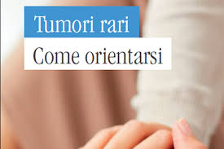
Il Gruppo di Lavoro Tumori Rari (GLTR) è stato istituto con delibera del Direttivo di F.A.V.O allo scopo di favorire la partecipazione attiva delle Associazioni dei pazienti nel contesto della Rete Nazionale Tumori Rari e delle reti oncologiche regionali al fine di:
Predisporre una piattaforma web per la diffusione di una corretta informazione;
Contribuire alla determinazione dei percorsi diagnostici, terapeutici e assistenziali (PDTA);
Monitorare costantemente l’evoluzione dei bisogni dei pazienti affetti da tumori rari;
Condividere le buone prassi e le esperienze di successo;
Favorire i rapporti con la comunità scientifica di riferimento;
Promuovere studi e ricerche sui tumori rari.

Slide 5

Comunicare i dati del paziente
m-CODE
(Minimal Commom Oncology Data Elements)
EHR
(eletronic health record)
Notes:
La costruzione delle banche dati sulla profilazione dei pazienti e l’interconnetività che consentirà ai ricercatori di tutto il mondo di imparare da questo mondo di informazioni, hanno bisogno però di muoversi su un linguaggio condiviso e comune.
Al congresso dell’ASCO è stato presentato m-CODE (Minimal Commom Oncology Data Elements), un progetto frutto della collaborazione tra ASCO, MITRE e Alliance for Clinical Trials in Oncology Foundation che ha individuato un CORE SET di dati da catturare in una scheda elettronica EHR (eletronic health record) per ogni paziente oncologico.
Un esperanto informatico che consentirà a ricercatori e clinici di tutte le parti del mondo di comunicare tra loro su una base di linguaggio condivisa e comprensibile per un consulto clinico, come per una ricerca.
E’ attualmente in corso la validazione di m-CODE, i risultati verranno utilizzati per guidare l’evoluzione man mano che l’adozione di questa piattaforma si diffonderà ad altri centri.

Slide 6
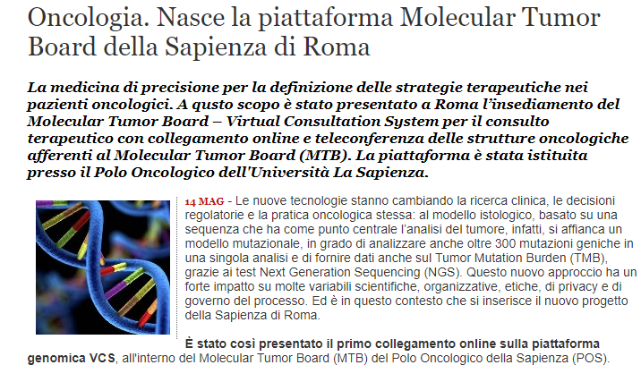
Notes:
Sebbene il regista della lotta contro il tumore resti sempre l’oncologo clinico, è necessario che gli vengano affiancate una serie di competenze tecniche che allarghino la conversazione sulla malattia di quel particolare paziente ad una serie di altre figure: dall’anatomo patologo al biologo molecolare, allo statistico, al fisico, all’ematologo al farmacista ospedaliero.
Team di professionisti che, ognuno rispetto alle proprie competenze, raccoglie e integra i dati del paziente e discute in videoconferenza il caso del paziente per arrivare ad offrirgli la terapia più appropriata.

Slide 7

Le Attese
Dopo la diagnosi
Umanizzazione e personalizzazione delle cure
Notes:
Le attese
La prima problematica riguarda le lunghe liste di attesa per eseguire esami diagnostici, visite ed interventi chirurgici legati alla malattia oncologica. Oltre un cittadino su dieci segnala tempi lunghi per gli esami diagnostici (ad esempio, in media 13 mesi per una mammografia e 9 per una colonscopia) e per gli interventi chirurgici. Di poco inferiore (10%) la percentuale di cittadini con problemi di liste di attesa per le visite specialistiche (circa 8 mesi in media) ed anche per la chemio e radioterapia.
I tempi di attesa non sono garantiti ovunque nemmeno nel caso delle urgenze: circa un quarto denuncia di aver aspettato più delle 72 ore previste dal Piano nazionale sulle liste di attese per accedere alle prestazioni diagnostiche e specialistiche in caso di sospetto diagnostico; e circa il 13%, dopo la diagnosi, aspetta più dei 60 giorni previsti per l’intervento chirurgico.
Sebbene la maggior parte delle strutture (42%) risponda che in media l’inserimento dei nuovi farmaci nel prontuario terapeutico ospedaliero avvenga praticamente nell’immediato (0-15 giorni), moltissime impiegano anche diversi mesi: il 7% impiega dai 3 ai 4 mesi e il 9% dai 4 ai 6 mesi. Stessa considerazione va fatta per l’inserimento nei prontuari terapeutici ospedalieri di farmaci cosiddetti innovativi: in media il 60% delle strutture impiega fino ad un mese per renderli disponibili, più di un quarto fino a due mesi, ed addirittura per un pur esiguo 2% si arriva ad oltre sei mesi.
Dopo la diagnosi
Già dal sospetto diagnostico il 90% delle strutture si attiva per la presa in carico del paziente e nel 50% di esse già si assegna il codice di esenzione 048 per garantire la gratuità delle prestazioni di diagnosi e cura della patologia oncologica.
L’89% delle strutture garantisce un’equipe multidisciplinare nella gestione dei casi, affermando di assicurare il coinvolgimento di tutti gli specialisti direttamente interessati al percorso diagnostico terapeutico.
Tuttavia, nella equipe multidisciplinare alcune figure non sono sempre garantite: nell’80% dei casi manca l’assistente sociale e il medico di famiglia, nel 66% il nutrizionista, nel 55% il terapista del dolore o palliativista, nel 38% lo psicologo. Poco presente anche la figura del case manager che viene assicurata solo in una struttura su tre.
Nota dolente anche il tempo e la qualità delle informazioni ricevute dal paziente durante la prima visita: circa uno su quattro li reputi appena sufficienti o addirittura scarsi. Un terzo circa afferma che non ha avuto la prenotazione automatica di ulteriori visite o esami, ma è dovuto ritornare dal medico di medicina generale o prenotarle da solo. In un day hospital su cinque manca un servizio telefonico di riferimento per segnalare emergenze, eventi avversi nella terapia, o chiedere consigli.
Dopo la dimissione dall’ospedale, più di un cittadino su quattro lamenta la scarsa reattività del territorio, anche perché solo poco più di un terzo dei day hospital individua un referente che si occupi della continuità assistenziale.
Non sempre inoltre il paziente riesce a curarsi vicino casa: oltre il 55% accede ad un DH fuori dal proprio Comune ed il 7% addirittura fuori Regione. Il 38% impiega mezz’ora/un’ora per recarsi al DH e un ulteriore 14% fino a due ore.
Umanizzazione e personalizzazione delle cure
Sebbene oltre il 90% delle strutture garantisca attenzione al dolore e cure personalizzate, il 75% non effettua da subito la valutazione psicologica e il 66% non prevede percorsi per tutelare la capacità riproduttiva nei pazienti oncologici.
Il 40% dei cittadini, inoltre, lamenta la mancanza di supporto nel disbrigo di pratiche amministrative, per il rilascio ad esempio di protesi ed ausili, per la certificazione di invalidità civile ed handicap o per avere l’esenzione dal ticket.

Slide 8
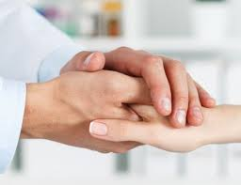
Presa in carico
Necessità di una politica sanitaria che abbia come obiettivo uno sviluppo specifico nel campo delle malattie oncologiche rare, capace di creare una “rete” orientata al paziente, che assicuri la gestione multidisciplinare nei casi più complessi .
Si tratta pertanto di strutturare un modello di presa in carico adeguato per il paziente e per la sua famiglia capace di migliorare la gestione clinico-terapeutica e assistenziale.
Notes:
Il paziente affetto da tumore spesso si trova in un labirinto creato dall’intersecarsi dei lunghi tempi di attesa tra la diagnosi e l’intervento, dalla carenza dei servizi nel territorio, dalla difficoltà di accedere a cure farmacologiche innovative e dalla difficoltà psicologiche legate alla malattia stessa.
Da ciò la necessità di una politica sanitaria che abbia come obiettivo uno sviluppo specifico nel campo delle malattie oncologiche rare, capace di creare una “rete” orientata al paziente, che assicuri la gestione multidisciplinare nei casi più complessi e che snellisca l’inserimento nel prontuario e nella dispensazione, a carico del SSN, dei nuovi farmaci innovativi (oggi occorrono anche diversi mesi con disparità da regione a regione).
Come accade per la maggior parte delle malattie rare, anche la “presa in carico” dei soggetti con tumore raro è spesso difficile e complessa, le ridotte conoscenze sull’argomento causano soventi incertezze nelle decisioni cliniche, le ricerche non riguardano casistiche numerose e non è sempre scontato che la terapia efficace sia disponibile, quando i farmaci siano ancora in fase sperimentale oppure siano attualmente approvati solo per l’uso off label.
La gestione clinica dei tumori rari richiede spesso approcci multidisciplinari, ma ciò comporta che professionalità ed expertise, ovvero competenze, siano distribuite sul territorio e non presenti, spesso, in pochi centri clinici con frammentazione territoriale dell’assistenza, creandosi fenomeni di migrazione sanitaria in ambito nazionale e internazionale con conseguenti costi sociali elevati.
Si tratta pertanto di strutturare un modello di presa in carico adeguato per le persone affette da tumore raro e per le loro famiglie capace di migliorare la gestione clinico-terapeutica e assistenziale.
Questo intervento vuole sottolineare la necessità di modello di presa in carico adeguato per le persone affette da tumore raro con il percorso di diagnosi e cura affidato ai centri di eccellenza, altamente specializzati, che collaborano tra loro formando reti assistenziali e di ricerca nazionali e internazionali. L’obiettivo è quello di migliorare la gestione clinica e assistenziale delle persone affette da tumore raro.
Per poter creare un modello di eccellenza è però necessario analizzare quelle che sono le problematiche intrinsecamente legate a questo tipo di patologie. Primariamente la difficoltà di ottenere una diagnosi certa e tempestiva. Non tutti i centri possono avere l’esperienza necessaria a fornire una diagnosi rapida e una conseguente terapia efficace. Ciò dipende dalla rarità delle patologie, che singolarmente possono interessare anche solo un centinaio di persone sul territorio nazionale. E’ evidente che solo una stretta collaborazione in rete tra centri possa garantire ai pazienti la possibilità di una diagnosi rapida.

Slide 9
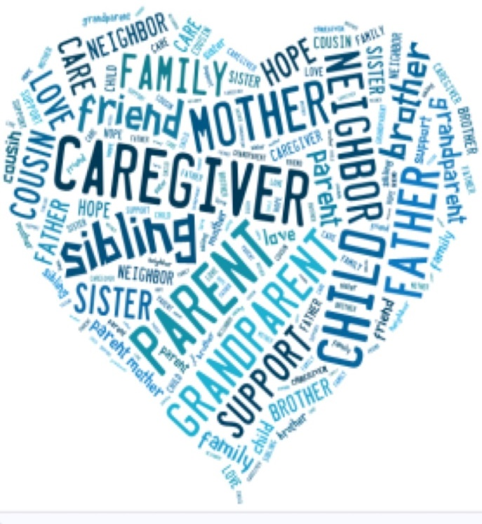
In Italia ci sono oltre 5 milioni di Caregiver familiari (un adulto su sette).
La motivazione non è sempre economica (59%) ma anche culturale (32%): le famiglie spesso preferiscono non affidarsi a persone esterne per la cura dei propri cari
Il Caregiver
termine anglosassone entrato nell'uso comune, è la persona che assiste e si prende cura di un malato
WELFARE INVISIBILE
Notes:
In seguito ad una diagnosi di tumore, nasce spesso in famiglia il CAREGIVER INFORMALE: un ruolo insostituibile e di incommensurabile valore per la persona assistita.
L’attività svolta dai caregivers, letteralmente coloro che si prendono cura, rappresenta ormai un fattore imprescindile per il funzionamento dei sistemi socio-sanitari. La crescente consapevolezza, a livello sociale e politico, del ruolo determinante del WELFARE INVISIBILE ha favorito una serie di interventi volti al riconoscere nell’ordinamento la figura del caregiver e a provedere altresì adeguate misure di tutela e di sostegno
Sostenere e valorizzare la figura del «prestatore di cura» costituisce un vero e proprio investimento per la sostenibilità dei sistemi sanitario europei, la cui tenuta complessiva è minacciata da cambiamenti demografici, dalla trasformazione dei sistemi produttivi, dal mutamento delle strutture sociali, prima tra tutte la famiglia, e ovviamente dalla prolungata crisi economica
I dati aggiornati al febbraio 2018, forniti da un’indagine Fipac Confesercenti, ci dicono che il 16% delle famiglie si rivolge a un/una badante, il 5% a strutture pubbliche e il 4% a quelle private. Dunque, il 90% delle famiglie preferisce assicurare al parente un’assistenza di tipo domestico, indipendentemente dalla disponibilità economica.

Slide 10
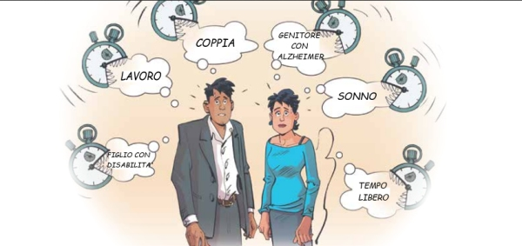
Il caregiver in oncologia è sottoposto a uno stress intenso, che incide sulla sua qualità di vita e sulla sua salute, sia fisica sia mentale.
Notes:
I numeri del cancro e il suo elevato impatto sociale, anche in termini di costi da sostenere, giustificano un’autonoma considerazione delle prestazioni assicurate ai malati oncologici dai familiari o da altre persone di fiducia nel contesto del futuro welfare informale.
Questi numeri danno un’idea drammatica delle necessità di assistenza informale a cui saranno chiamati gli appartenenti alla generazione successiva ai pazienti, nel pieno della loro età lavorativa, con compressione della loro capacità di produrre reddito e di previdenza.
Per questa grande platea di caregiver è assolutamente necessario un sistema di misure compensative che consentano di adattare la propria vita lavorativa e familiare.
Il caregiver spesso è sottoposto a uno stress intenso che incide sulla sua qualità di vita e sulla sua salute, sia fisica sia mentale.
Molti sono costretti a rinunciare ad avere una vita sociale, agli interessi del tempo libero e spesso devono assentarsi dal lavoro; si scontrano con l'assenza di un supporto adeguato da parte dei servizi socio-sanitari e con una mancanza di conoscenze relative alla malattia e ai trattamenti disponibili.
Sotto l'aspetto emotivo, il carico maggiore è costituito dall'imprevedibilità dei sintomi e dalla difficoltà di gestire comportamenti problematici e/o aggressivi, il costante impegno nella cura dell'assistito (igiene personale, visite ed esami, somministrazione dei famaci), e dover supportare tutte le situazioni in cui sia necessario prendere una decisione .

Slide 11
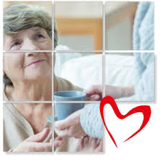
Il carico assistenziale del caregiver rappresenta il costo fisico, emotivo ed economico del prendersi cura del malato.
I carichi assistenziali si suddividono in:
Oggettivi
Gestione della cura della persona (pulizia, pasti...)
  Gestione delle terapie e degli effetti indesiderati
  Gestione dei sintomi e dei comportamenti problematici
  Responsabilità nell'assistenza (contatti con gli operatori sanitari, controlli...)
  Stigma sociale (il peso dei pregiudizi, dell'essere "etichettati")
Soggettivi
  I propri sentimenti di rabbia e di perdita (per le rinunce personali)
  Angoscia dovuta alla sofferenza del proprio caro
  Instabilità emotiva legata all'andamento della malattia (miglioramenti, ricadute...)
  Angoscia per la condizione di cronicità
Istituzionali
  Difficoltà nel trovare informazioni e supporto adeguati a tempo debito

Slide 12
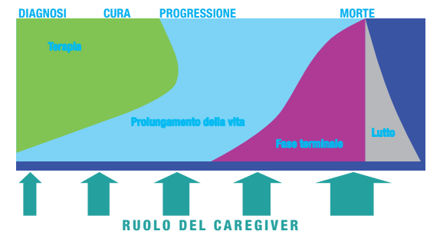
Grado di coinvolgimento del Caregiver
nello sviluppo della malattia
Rappresentazione grafica del ruolo del Caregiver lungo il percorso della malattia oncologica
Notes:
La diagnosi
La prima fase di malattia, quella della diagnosi, è un momento inaspettato e traumatico, che coinvolge e sconvolge non solo l'individuo, ma anche l'intera famiglia. Il caregiver, così come il paziente, si trova disorientato e deve far fronte ad una situazione completamente nuova, che impone la rottura del precedente equilibrio e richiede un processo di cambiamento, in alcuni casi drastico, dello stile di vita, delle abitudini, dei ruoli all'interno della famiglia, della gestione del tempo libero e delle relazioni sociali e spesso anche del proprio lavoro.
Il trattamento
Nella fase del trattamento, la responsabilità del caregiver aumenta ulteriormente, poiché si trova a fronteggiare condizioni che spesso richiedono conoscenze di tipo medico o infermieristico e psicologico. Il rapporto affettivo che egli ha con il malato impedisce, o comunque rende più difficile, creare quella sorta di protezione rispetto alle emozioni e ai vissuti del paziente. In questo momento, accanto al cambiamento delle abitudini di vita quotidiana, vi è l'esigenza di dover aiutare il paziente nella gestione dei segni e sintomi correlati alla malattia, oltre che degli effetti secondari ai trattamenti.
La progressione della malattia
La fase di progressione della malattia spesso si accompagna ad un peggioramento dei sintomi e a un decadimento più o meno grave delle funzioni del paziente, che comportano, di conseguenza, la necessità per il caregiver di essere più presente nella vita quotidiana della persona cara. La progressione è inevitabilmente caratterizzata da una profonda preoccupazione, da parte della famiglia, per la comparsa (o peggioramento) di segni e sintomi, e per come poterli gestire e controllare in maniera efficace.
La fase terminale
La fase terminale rappresenta un momento di stress fisico ed emotivo molto intenso anche per il caregiver. La malattia porta a un deterioramento del ruolo sociale e professionale, spesso con conseguenze anche sulla sfera economica, non solo per chi la malattia la vive sulla propria pelle, ma anche per chi ci convive quotidianamente.

Slide 13
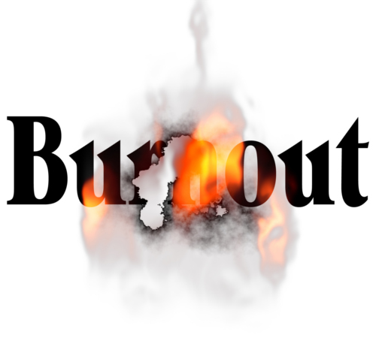
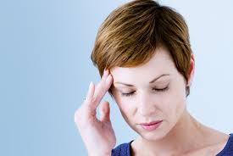
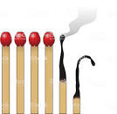
In alcuni casi si può configurare la "sindrome del burnout", una condizione di estremo disagio e sofferenza, determinata dallo stress eccessivo e prolungato, con impatto negativo sia sulla propria salute, mentale e fisica, sia nell'accudimento/cura del soggetto. Nella sua etimologia inglese l’espressione burnout, traducibile approssimativamente in italiano con “bruciare fuori”, contiene il richiamo ad uno spegnimento di una candela.
E' importante la prevenzione di questa sindrome prestando molta attenzione alla comparsa di segnali di depressione o stanchezza eccessiva, sensazione di distacco o "freddezza" nei confronti del proprio caro/assistito.
Notes:
Negli anni 70 Maslach e Freudenberger hanno mutuato il termine per raccontare un processo simile di svuotamento e spegnimento lavorativo, da essi stessi osservato in un alcuni operatori di una clinica di salute mentale, riuscendo a descrivere a descrivere quella che oggi è comunemente riconosciuta come sindrome da burnout.

Slide 14
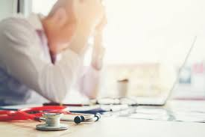
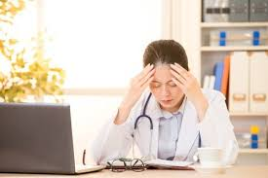
Attualmente questa sindrome viene considerata il risultato di un lungo processo di stress lavorativo che rende la persona stanca, apatica, indifferente, cinica, rispetto ad una attività che, in molti casi, è stata un’autentica passione.
Colpisce soprattutto coloro che lavorano in un ambito dove il contatto interpersonale è molto forte con consequenziale possibilità di un contagio emotivo.
Particolarmente esposta è quindi la figura del Caregiver, di chi si prende carico dei bisogni dell’altro con bisogno socio-sanitario.
Notes:
Non a caso inizialmente si pensava, non cogliendo del tutto l’ampiezza del fenomeno, che riguardasse soltanto le professioni socio-sanitarie, ovvero sia medici, psicologi, infermieri, assistenti sociali, operatori del volontariato. Tutte professioni dove, per eccellenza, il contatto emotivo è molto presente e diretto, perché si tratta di professioni in cui è esplicita una richiesta di aiuto da parte di parte di una persona verso un’altra.
In realtà il fenomeno burnout è riscontrabile in tutte quelle professioni dove è presente la possibilità di un contagio emotivo, sia pur senza che sia direttamente coinvolta la dimensione del prendersi cura.
Particolarmente esposta è quindi la figura del care-giver , di chi si prende carico dei bisogni dell’altro con bisogno socio-sanitario.

Slide 15
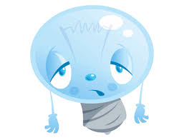
E’ come se la persona sentisse un carico eccessivo di lavoro ed iniziasse a percepire, via via sempre più convintamente, di non riuscire a far fronte a tante e tali incombenze.
Ciò sottopone il caregiver ad una continua tensione, che tende a tramutarsi nel vissuto di essere andati oltre i propri limiti fisici ed emotivi.
Una spia qualitativa molto indicativa di questa prima fase del burnout è data dall’incapacità di recuperare energie dopo il riposo.
E’ come se la persona non riuscisse a ricaricarsi, e questo è certamente un campanello d’allarme da non sottovalutare.
Notes:
Prima si parlava di processo in relazione al burnout in quanto esso insorge gradualmente. Una prima fase, che si manifesta in genere dopo l’idealistico entusiasmo iniziale rispetto alla professione scelta, si caratterizza per un esaurimento delle energie fisiche ed emotive da investire nel proprio lavoro.
E’ come se la persona sentisse un carico eccessivo di lavoro ed iniziasse a percepire, via via sempre più convintamente, di non riuscire a far fronte a tante e tali incombenze. Ciò sottopone ad una continua tensione, che tende a tramutarsi nel vissuto di essere andati oltre i propri limiti fisici ed emotivi. Una spia qualitativa molto indicativa di questa prima fase del burnout è data dall’incapacità di recuperare energie dopo diversi giorni di riposo dal lavoro. E’ come se la persona non riuscisse a ricaricarsi, e questo è certamente un campanello d’allarme da non sottovalutare.

Slide 16

Nella seconda fase del burnout l’elemento dei vissuti emozionali è quello preminente: si possono sviluppare, verso il familiare che si ha dinanzi, reazioni difensive, umanamente comprensibili perché servono a proteggere dallo svuotamento della prima fase e dalla delusione che si sta vivendo verso la propria attività, ma che protratte nel tempo finiscono con il condurre alla terza fase del burnout, che può essere descritta come un vero e proprio problema di adattamento nei confronti dell’altro, di non sentirsi più capace ed adeguato, si perde fiducia rispetto alla possibilità di fare qualcosa di valido e sensato per se stesso e per gli altri.
E’ una condizione molto frustrante, fonte di ansia e sbalzi di umore, capace di ripercuotersi anche su altri aspetti della vita dell’individuo caduto nelle insidiose maglie del burnout.

Slide 17
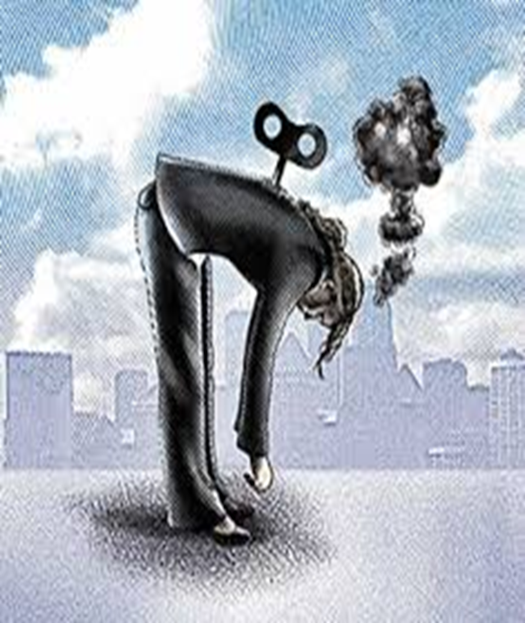
Quando si è esauriti emotivamente ci si sente sopraffatti e spesso si continua a rimandare (e ci si rimprovera per questo).
Il semplice iniziare a fare piccole cose, senza porsi obiettivi irraggiungibili, può avere un grande impatto sul proprio benessere personale.
Alcuni studi hanno dimostrato che impostare e raggiungere piccoli obiettivi porta all’aumento di dopamina nel cervello e un progresso costante può aumentare la capacità e l’impegno delle persone durante la giornale lavorativa.
Quindi come si può fare? Agire a piccoli passi, ridurre le cose da fare, dividere ogni attività in piccole parti ed eseguirle man mano.
Progredire (anche lentamente) fa stare meglio.

Slide 18

Staccare la spina è il metodo migliore per alleviare il burnout.
L’ideale sarebbe concedere a se stessi un’intera giornata facendo quel che più ci piace e riposare una notte intera.
Non sempre però è possibile, soprattutto quando ci si trova ad assistere un parente malato.
È importante però prendersi comunque piccoli momenti, anche solo una passeggiata o una pausa pranzo un po’ più lunga.

Slide 19
Un antidoto efficace contro il burnout è l’interagire con gli altri.
Per la salute e il benessere psicofisico è molto meglio avere rapporti con gli altri piuttosto che essere isolati.
Gli altri rappresentano una risorsa preziosa perché ci si può confrontare sui problemi e supportare vicendevolmente.
Coltivare un hobby grazie al quale è possibile decomprimere lo stress e dissociarsi temporaneamente dall’attività lavorativa o di assistenza può essere molto utile e dà sollievo allo stress.
Non deve essere nulla di specifico, basta anche una semplice attività fisica.

Slide 20

grazie per l’ascolto

